Slide 1


WORK REPORT
ENTERPRISE
DEPARTMENT
宿舍管理查询
汇报人：熊亮
小组成员：王玉聪，宋济宇，陈涛，胡雨行，熊亮

Slide 2
目录
CONTENTS
1
实验目的
2
完成情况
3
成果展示
4
函数总结
5
研究总结

Slide 3


01
PART 01
实验目的

Slide 4
实验目的
本次实验的目的是随着时代的发展，宿舍管理系统应当适应高速发展的信息化时代，这一个宿舍管理系统对于学校现有的宿舍信息管理有着很大的改观，现目前大多学校都是由人工方式，例如宿管去巡楼，甚至需要宿管拿纸和笔进行一个记录，这很大程度的降低了效率以及准确性，这个程序最主要的变化就是将人工方式转变为现有的计算机方式，将以前宿舍管理效率低、数据冗余、易产生错误转变为查询迅速、查找精确、可靠性高、储存量大，极大的提高了效率，使学校宿舍管理科学化、正规化。

Slide 5
02
PART 02
完成情况

Slide 6

完成情况
[1]创建学生信息
[2]按姓名排序(插入排序)
[3]按学号排序(插入排序)
[4]按房号排序(插入排序)
[5]按姓名排序(选择排序)
[6]按学号排序(选择排序)
[7]按房号排序(选择排序)
[8]按姓名排序(冒泡排序)
[9]按学号排序(冒泡排序)
[10]按房号排序(冒泡排序)
[11]按姓名查找
[12]按学号查找
[13]按房号查找
[14]插入学生信息
[15]按学号删除学生信息
[16]按姓名删除学生信息
[17]按宿舍删除学生信息
[18]显示学生记录
[19]文件保存
[20]退出操作
实现了左边这些功能，其中可以按照学号，姓名，房号，依次
进行相应查找，可以将学生信息看得非常清楚，一目了然，还
实现了添加，查找，删除等功能

Slide 7
03
PART 03
成果展示

Slide 8
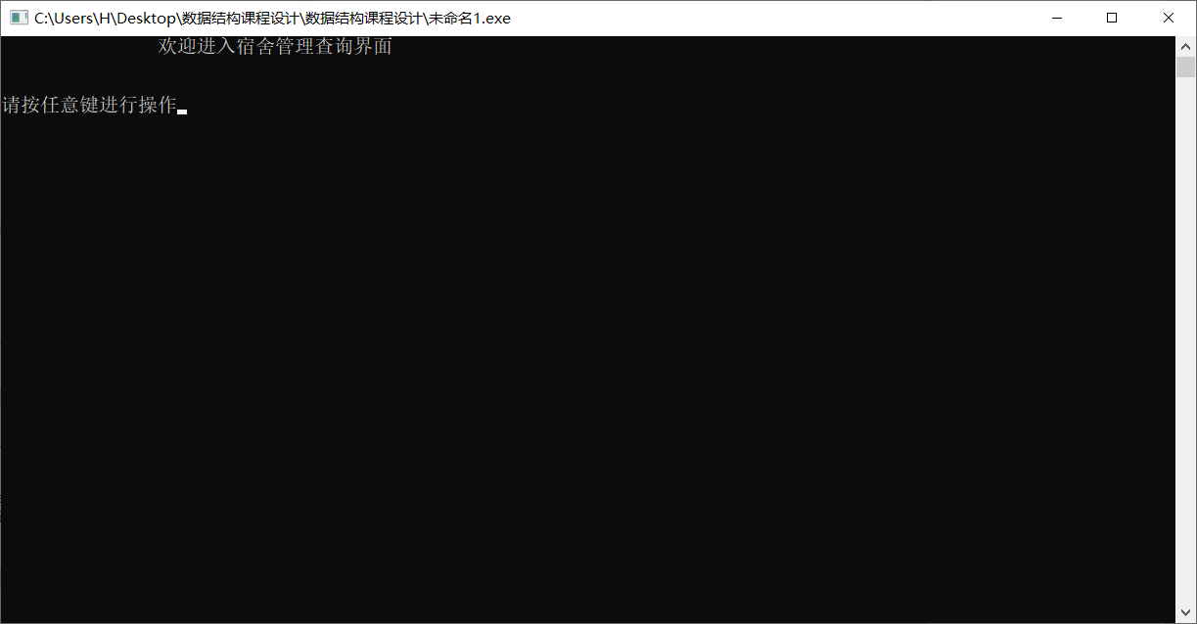
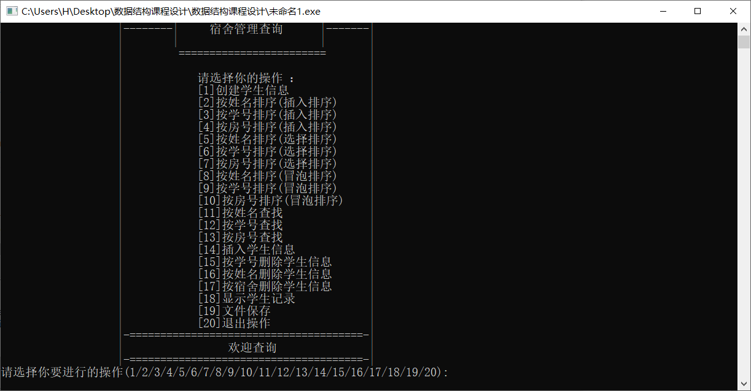
系统欢迎界面

Slide 9
线性表
线性表是最基本、最简单、也是最常用的一种数据结构。线性表（linear list）是数据结构的一种，一个线性表是n个具有相同特性的数据元素的有限序列。
线性表中数据元素之间的关系是一对一的关系，即除了第一个和最后一个数据元素之外，其它数据元素都是首尾相接的（注意，这句话只适用大部分线性表，而不是全部。比如，循环链表逻辑层次上也是一种线性表（存储层次上属于链式存储，但是把最后一个数据元素的尾指针指向了首位结点）。
这个程序用了线性表，之所以选择线性表的原因是：
1、均匀性：虽然不同数据表的数据元素可以是各种各样的，但对于同一线性表的各数据元素必定具有相同的数据类型和长度。对于线性链表，可以从头指针开始，沿各结点的指针扫描到链表中的所有结点。
2、有序性：各数据元素在线性表中的位置只取决于它们的序号，数据元素之前的相对位置是线性的，即存在唯一的第一个和最后一个的数据元素，除了第一个和最后一个外，其它元素前面均只有一个数据元素（直接前驱）和后面均只有一个数据元素（直接后继）。

Slide 10
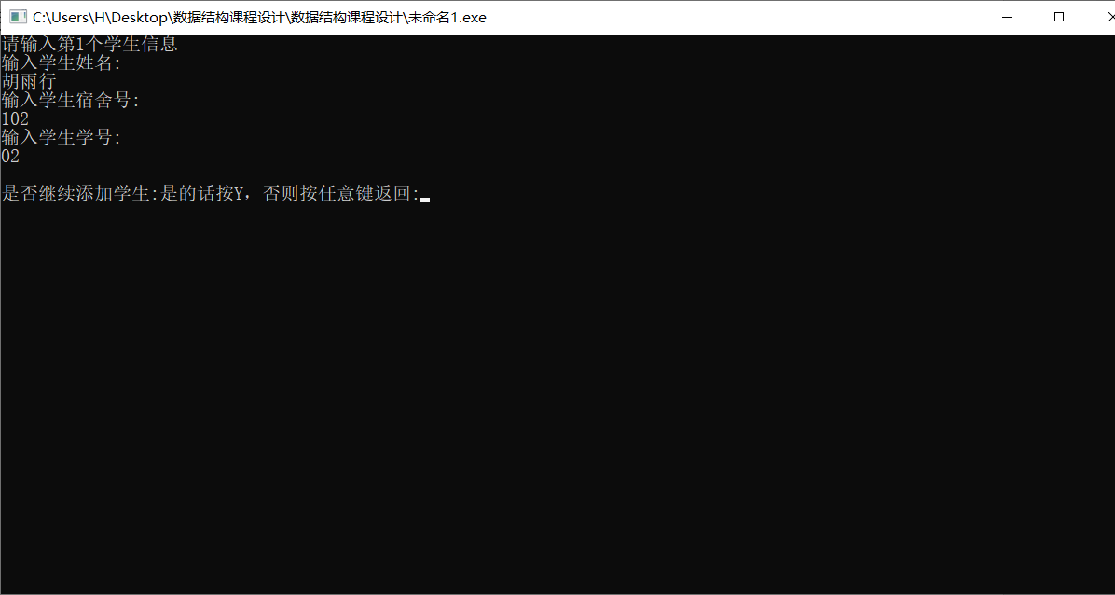
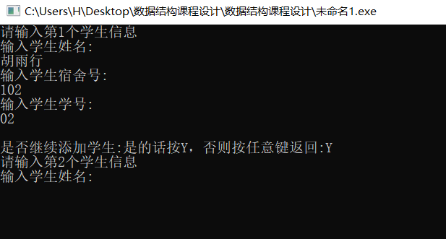
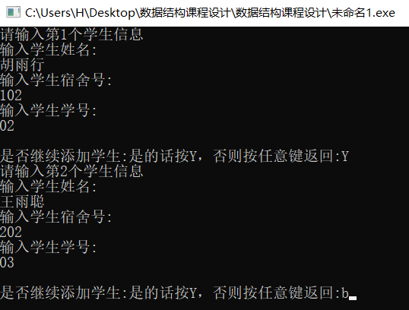
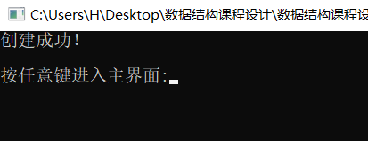
创建学生信息
在选项界面输入数字1，跳转到创建学生信息界面
创建好学生信息之后，输入Y，就会显示继续创建
如果输入其他就直接退出创建

Slide 11
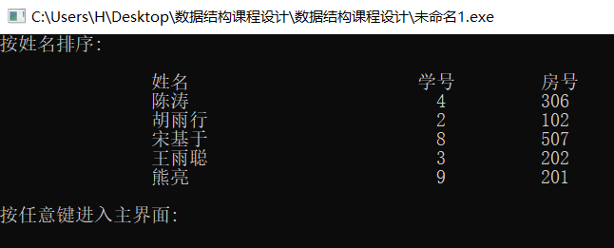
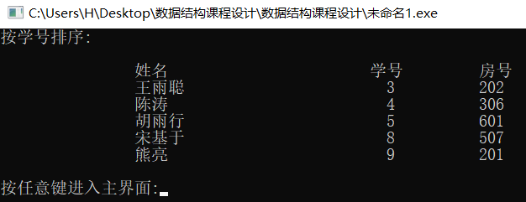
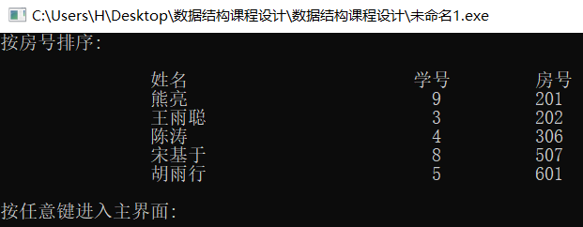
按信息进行插入排序
使用插入排序的方法将姓名首字母进行排序，进行比较，首字母在前面的会排到最前面
将第一待排序序列第一个元素看做一个有序序列，把第二个元素到最后一个元素当成是未排序序列。
从头到尾依次扫描未排序序列，将扫描到的每个元素插入有序序列的适当位置。
使用插入排序的方法将学号大小进行前后比较，数字越大排在越后面
使用插入排序的方法将房号大小进行前后比较，数字越大排在越后面

Slide 12
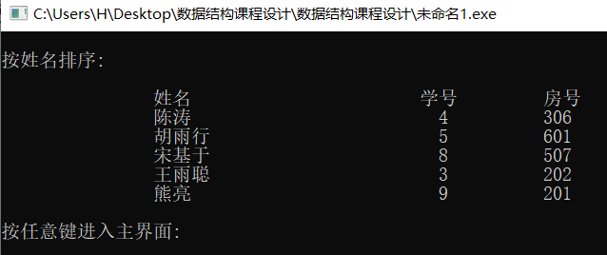
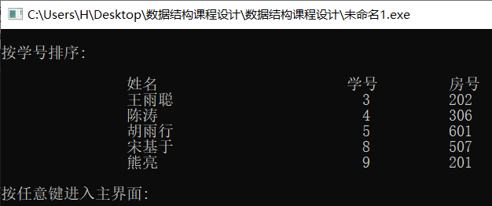
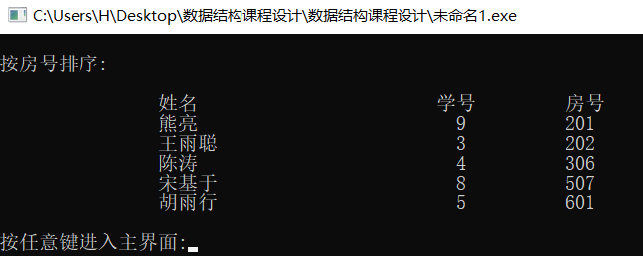
按信息进行选择排序
使用选择排序的方法，将学生姓名首字母遍历查询，字母在越前面
首先在未排序序列中找到最小（大）元素，存放到排序序列的起始位置。
再从剩余未排序元素中继续寻找最小（大）元素，然后放到已排序序列的末尾。
重复第二步，直到所有元素均排序完毕。
使用选择排序的方法，将学生学号大小遍历查询，数字越大在越后面
使用选择排序的方法，将学生宿舍号大小遍历查询，数字越大在越后面

Slide 13
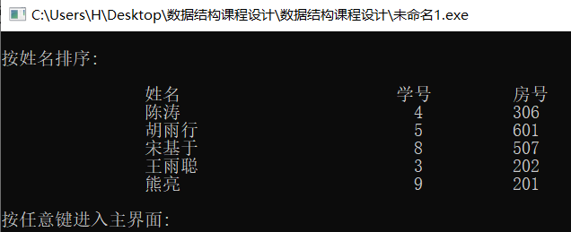
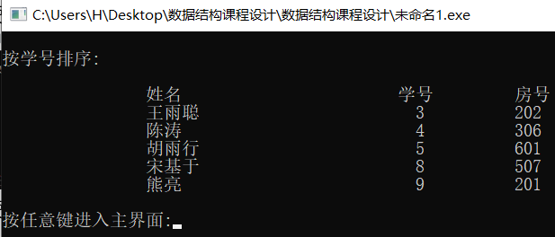

按信息进行冒泡排序
使用冒泡排序的方法，将学生姓名首字母前后比较，相邻字母在前面就替换位置
比较相邻的元素。如果第一个比第二个大，就交换他们两个。
对每一对相邻元素作同样的工作，从开始第一对到结尾的最后一对。这步做完后，最后的元素会是最大的数。
针对所有的元素重复以上的步骤，除了最后一个。
持续每次对越来越少的元素重复上面的步骤，直到没有任何一对数字需要比较。
使用冒泡排序的方法，将学生学号数字前后比较，相邻数字比较大的就替换位置
使用冒泡排序的方法，将学生宿舍号数字前后比较，相邻数字比较大的就替换位置

Slide 14
折半查找法
折半查找，也称二分查找，在某些情况下相比于顺序查找，使用折半查找算法的效率更高。但是该算法的使用的前提是静态查找表中的数据必须是有序的。
折半查找法的优点是比较次数少，查找速度快，平均性能好，因此，我们这个程序使用了折半查找法，以下三个：
1、按姓名查找
2、按学号查找
3、按房号查找
都使用了折半查找法

Slide 15
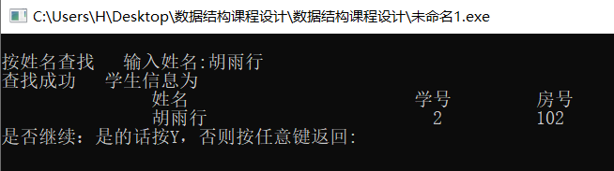
按姓名查找
输入11，会跳转到通过输入姓名来查找学生，此时输入学生姓名就可以查看到学生的学号以及宿舍号，如果还需要继续查询，输入Y，则可以继续查询下一个学生信息，不需要则直接回车就可以退出

Slide 16
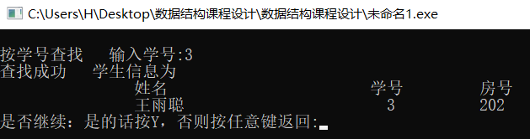
按学号查找
输入12，会跳转到通过输入学号来查找学生信息，此时输入学生学号就可以查看到学生的姓名以及宿舍号，如果还需要继续查询，输入Y，则可以继续查询下一个学生信息，不需要则直接回车就可以退出

Slide 17
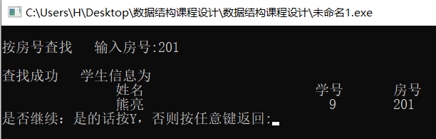
按房号查找
输入13，会跳转到通过输入房号来查找学生信息，此时输入学生房号就可以查看到学生的姓名以及学号，如果还需要继续查询，输入Y，则可以继续查询下一个学生信息，不需要则直接回车就可以退出

Slide 18
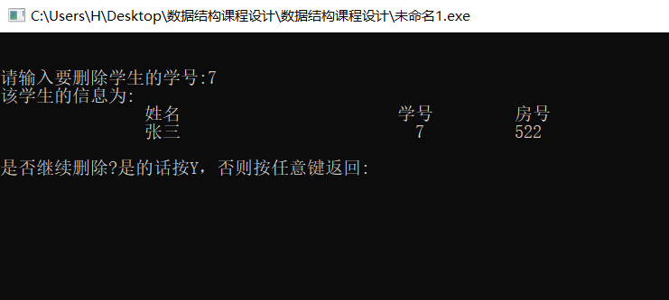
按学号删除学生信息
输入15，会跳转到通过输入学号来删除学生信息，此时输入学生学号就可以删除该学生的个人信息，删除的时候还会显示该同学被删除的信息，同时还会有是否需要继续删除的语句，输入Y，则可以继续删除下一个学生信息，不需要则直接回车就可以退出，此时还会返回到可以查看剩余学生的所有信息

Slide 19
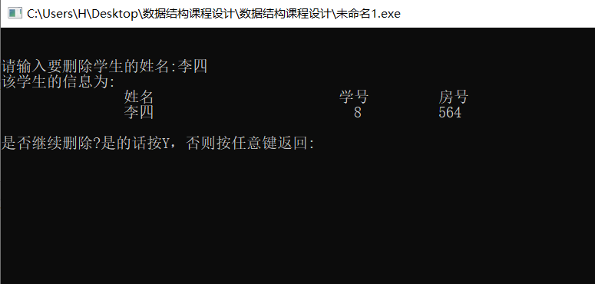
按姓名删除学生信息
输入16，会跳转到通过输入姓名来删除学生信息，此时输入学生信息就可以删除该学生的个人信息，删除的时候还会显示该同学被删除的信息，同时还会有是否需要继续删除的语句，输入Y，则可以继续删除下一个学生信息，不需要则直接回车就可以退出，此时还会返回到可以查看剩余学生的所有信息

Slide 20
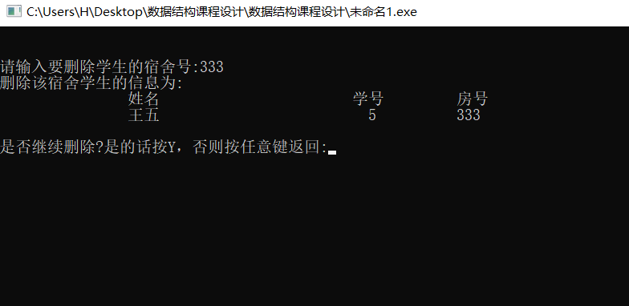
按房号删除学生信息
输入17，会跳转到通过输入房号来删除学生信息，此时输入学生信息就可以删除该学生的个人信息，删除的时候还会显示该同学被删除的信息，同时还会有是否需要继续删除的语句，输入Y，则可以继续删除下一个学生信息，不需要则直接回车就可以退出，此时还会返回到可以查看剩余学生的所有信息

Slide 21
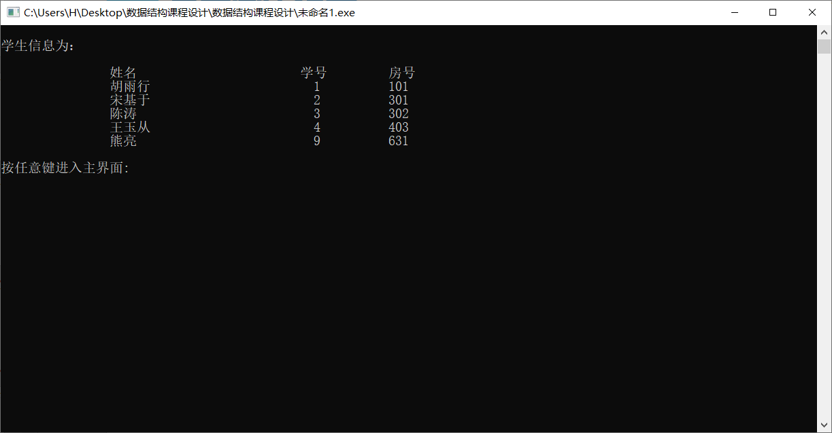
显示学生记录
输入18，可以看见所有创建了的学生的信息，里面包括了姓名，学号，房号

Slide 22
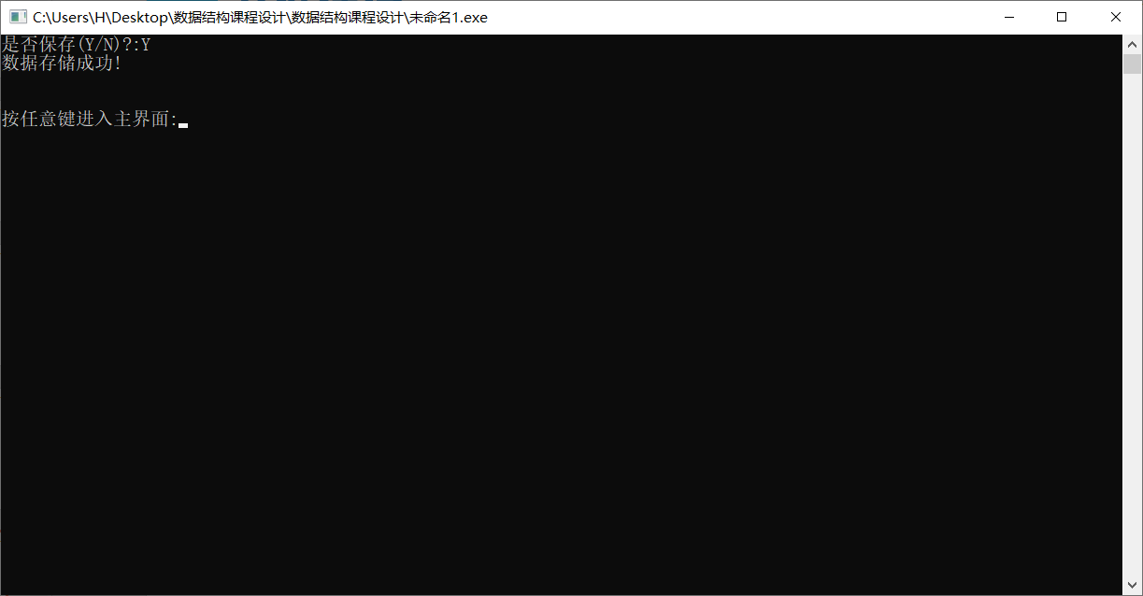
文件保存
输入19，会显示文件保存，询问是否保存，如果需要保存则输入Y，不需要则输入N，
输入Y会显示数据存储成功

Slide 23
04
PART 04
函数总结

Slide 24
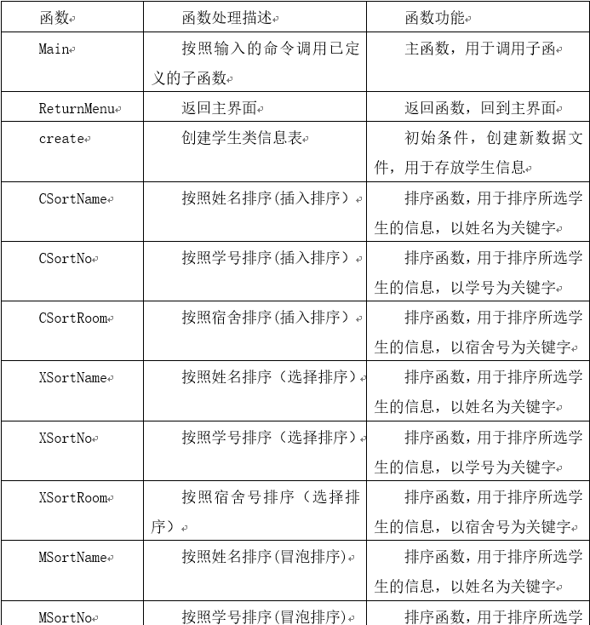
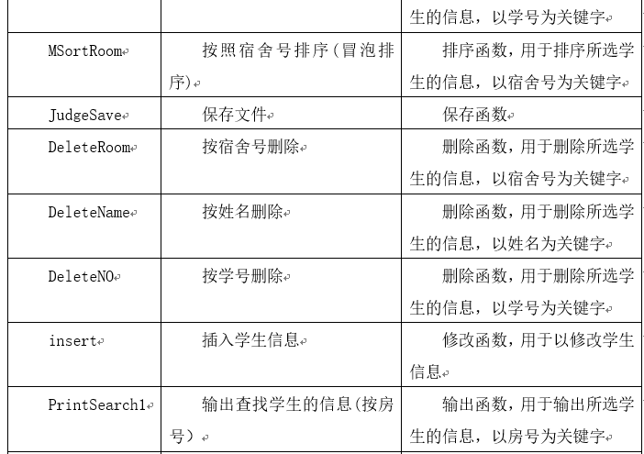
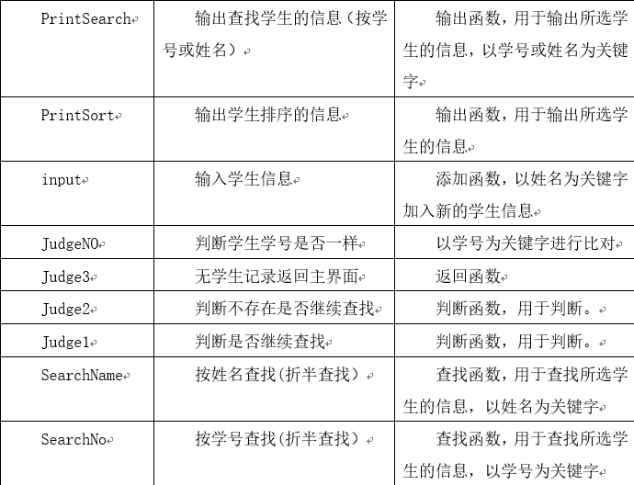
函数总结

Slide 25
05
PART 05
研究总结

Slide 26
研究总结
我们小组成员齐心协力的完成了本次数据结构的小组作业，从一开始对整门课的一知半解，到现在我们也能完成一个项目，这跟我们这学期的学习是分不开的，我们通过查阅各种资料以及网站对数据结构有了一个大概的了解，数据结构是一个很庞大的科目，也是操作系统的核心。这学期的各种实验我们也遇到了很多的问题，通过各种办法我们最后也得到了解决。通过本次共同合作的小组作业，不仅是对整个数据结构有了更深的了解，更是将其中的三个查找功能了解得相对比较透彻，同时在小组合作、动手能力等各方面都得到了提升，在今后的学习中我们会更加努力，努力做得更好。

